Slide 1
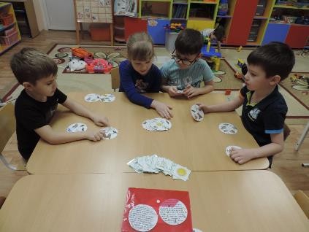
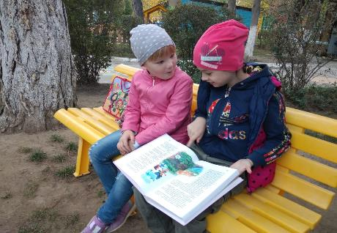
Преемственность использования современных технологий в работе учителя-логопеда и воспитателя логопедической группы
Подготовила воспитатель логопедической группы
Булыгина Валентина Николаевна
МБДОУ д/с №12 «Солнышко» г-к Анапа

Slide 2
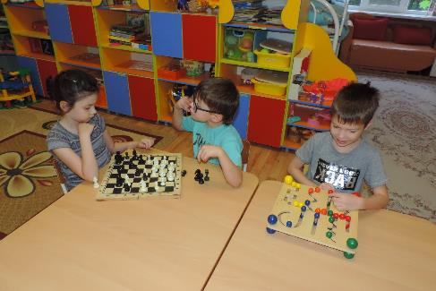
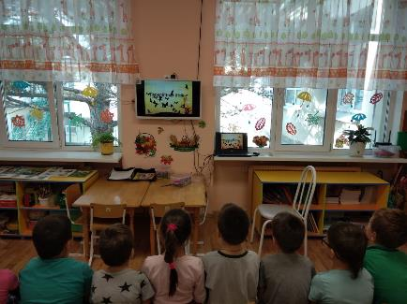
«Педагогика должна ориентироваться не на вчерашний, а на завтрашний день детского развития. Только тогда она сумеет вызвать в процессе обучения к жизни те процессы, которые сейчас лежат в зоне ближайшего развития»
Л. С. Выготский.

Slide 3
Коррекционно-развивающая деятельность направлена на решение следующих задач:
создание наиболее благоприятных условий, способствующих развитию личности и коррекции психофизических недостатков детей;
формирование словарного запаса, грамматического строя речи, навыков связной речи в соответствии с возрастной нормой;
коррекция и развитие моторной сферы;
снятие речевого негативизма, воспитание у детей потребности в речевом общении;
обучение правильному произношению, умению говорить внятно, отчетливо, выразительно и неторопливо;
формирование фонематического слуха, навыков звукового анализа и синтеза;
осуществление всесторонней подготовки к обучению в школе, формирование положительной мотивации учебной деятельности у детей;
осуществление преемственности в работе с родителями воспитанников и сотрудниками ДОУ;
осуществление преемственности в работе ДОУ и школы.

Slide 4
B основе слаженной работы учителя-логопеда и воспитателей лежат следующие принципы:
комплексного подхода к организации коррекционно-педагогического процесса;
учета интересов всех участников коррекционно-педагогического процесса;
единства диагностики и непосредственно коррекционно-педагогического процесса;
дифференцированного подхода к воспитанию правильной речи.
сотрудничества между воспитателем и логопедом, педагогами и детьми;

Slide 5
Формы взаимодействия в работе педагогов логопедических групп
Bзаимопосещение занятий учителем-логопедом и воспитателем;
Выполнение воспитателем заданий учителя-логопеда в вечернее время;
Применение воспитателями комплексов самомассажа, пальчиковой, артикуляционной, дыхательной гимнастики;
Планирование и проведение итоговых мероприятий после прохождения лексической темы;
Совместная подготовка и проведение родительских собраний, консультаций, занятий (поскольку родители недостаточно осведомлены в вопросах коррекции речи, не знают и недооценивают значение своевременного устранения речевых нарушений).

Slide 6
Задачи, стоящие перед воспитателем
Создание обстановки эмоционального благополучия детей в группе,
Обследование общего развития детей на начало учебного года,
Заполнение протокола обследования, анализ результатов мониторинга с целью перспективного планирования коррекционной работы,
Воспитание общего и речевого поведения детей, включая работу по развитию слухового внимания,
Расширение кругозора детей, овладение невербальной стороной общения,
Уточнение имеющегося словаря детей, расширение пассивного словарного запаса, его активизация по лексико-тематическим циклам,
Развитие представлений детей о времени и пространстве, форме, величине и цвете предметов (сенсорное воспитание детей),
Развитие общей, мелкой и артикуляционной моторики детей,
Подготовка детей к предстоящему логопедическому занятию, включая выполнение заданий и рекомендаций логопеда,
Развитие памяти детей путем заучивания речевого материала разного вида,
Закрепление навыков словообразования и словоизменения в играх и в повседневной жизни,
Контроль речи детей по рекомендации логопеда, тактичное исправление ошибок,
Развитие диалогической речи детей через использование подвижных, речевых, настольно-печатных игр, сюжетно-ролевых и игр-драматизаций, театрализованной деятельности детей, выполнения поручений в соответствии с уровнем речевого развития детей,
Закрепление навыка составления короткого рассказа.

Slide 7
Задачи, стоящие перед учителем-логопедом:
Создание условий для проявления речевой активности и подражательности, преодоления речевого негативизма,
Обследование речи детей, психических процессов, связанных с речью, двигательных навыков,
Заполнение речевой карты, изучение результатов обследования и определение уровня речевого развития ребенка,
Развитие слухового внимания детей и сознательного восприятия речи,
Развитие зрительной, слуховой, вербальной памяти,
Активизация словарного запаса, формирование обобщающих понятий,
Обучение детей процессам анализа, синтеза, сравнения предметов по их составным частям, признакам, действиям,
Развитие подвижности речевого аппарата, речевого дыхания и на этой основе работа по коррекции звукопроизношения,
Развитие фонематического восприятия,
Развитие восприятия ритмико-слоговой структуры слова,
Формирование навыков словообразования и словоизменения,
Формирование предложений разных типов в речи детей по моделям, демонстрации действий, вопросам, по картине и по ситуации,
Подготовка к овладению, а затем и овладение диалогической формой общения,
Развитие умения объединять предложения в короткий рассказ.

Slide 8
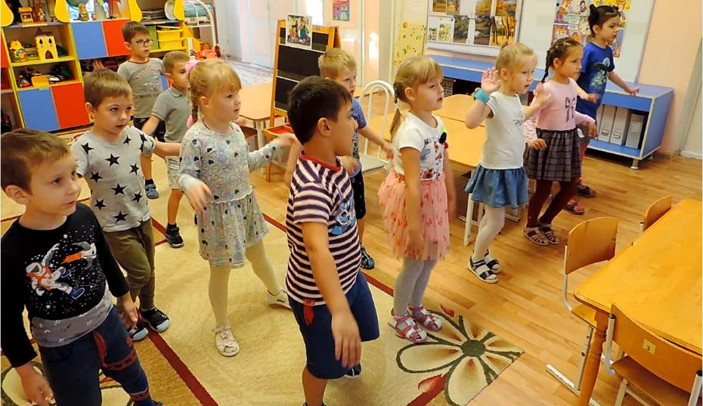
Коррекционно-развивающая работа осуществляется в различных направлениях в зависимости от задач, поставленных логопедом.
Музыкальные распевки

Slide 9
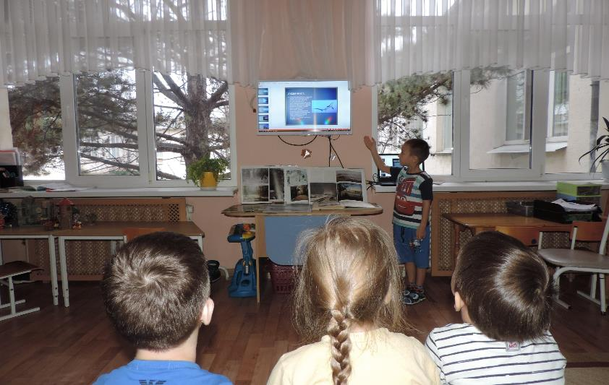
Во многих случаях работа воспитателя предшествует логопедическим занятиям, обеспечивая необходимую познавательную и мотивационную базу для формирования речевых умений, в других случаях воспитатель закрепляет с детьми достигнутые на занятиях логопеда результаты. В своей работе на занятиях мы часто подаем материал через презентации, фильмы, сказки.
В подготовительной группе привлекаем родителей, они готовят с детьми презентацию по теме, короткий рассказ или загадки.

Slide 10
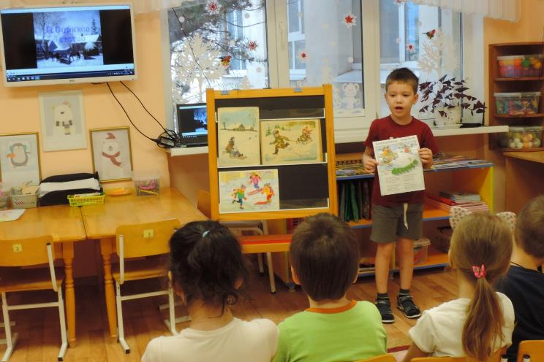
Многие из коррекционных задач решаются совместно (развитие коммуникативной функции речи, воспитание речевой активности, обучение грамматически правильной речи и рассказыванию, обогащение и активизация словаря, формирование звуковой культуры речи). При заучивании стихотворений используем не только картинки, но видеоматериал с красивым прочтением.
Заучивание стихотворения И.Сурикова «Детство»

Slide 11
Задачей воспитателя логопедической группы является повседневное наблюдение за состоянием речевой деятельности детей в каждом периоде коррекционного процесса, контроль за правильным использованием поставленных или исправленных логопедом звуков.
При наблюдении за объектами окружающей действительности воспитатель знакомит детей с новыми словами, уточняет их значение, способствует их повторению в разных ситуациях, активизации в собственной речи детей. Воспитатель расширяет у детей представления о предметах окружающей действительности, учит вычленять и называть их существенные признаки.
Специфика работы воспитателя при взаимодействии с логопедом заключается в том, что воспитатель организует и проводит во второй половине дня индивидуальные и подгрупповые занятия по заданию учителя-логопеда. Для этой цели в группе оформляется тетрадь взаимосвязи учителя-логопеда и воспитателя.
Содержание тетради включает в себя:
игровые приемы, направленные на развитие артикуляционного аппарата, речевого дыхания, координации общих моторных движений и мелкой моторики пальцев рук; рекомендации по автоматизации звуков у детей;
перечень заданий и упражнений, направленный на развитие познавательных процессов, лексико-грамматического строя и связной речи в соответствии с лексической темой.

Slide 12
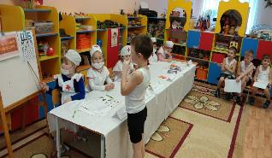
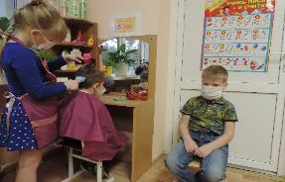
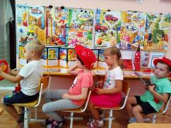
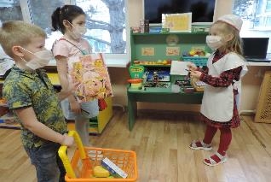
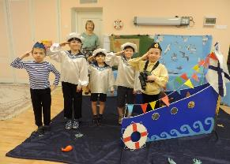
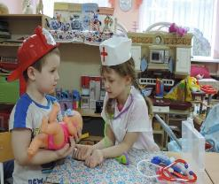
В процессе игры воспитатель развивает умение взаимодействовать со сверстниками, учит подчинять или ограничивать свои желания в соответствии с правилами игры, осуществлять самоконтроль за своей речью и действиями. В сюжетно-ролевых играх воспитатель активизирует и обогащает словарь, развивает связную речь, обучает ритуальному взаимодействию в знакомых ребенку социально-бытовых ситуациях (прием у врача, покупки в магазине и пр.). Сюжетно-ролевые игры способствуют развитию коммуникативно-речевых навыков, стимулируют общительность детей, воспитывают социальные навыки и умения. Кроме речи, организованной по побуждению взрослого, поощряется инициативная речь детей.

Slide 13
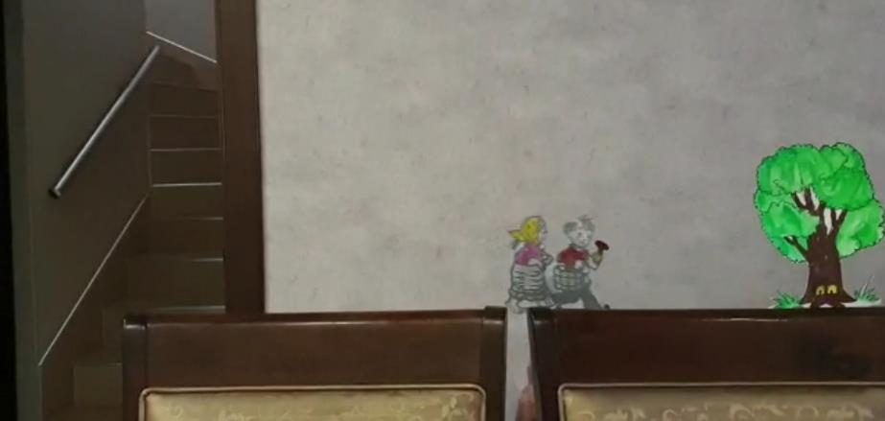
В работе с детьми преемственность осуществляется не только между педагогами, но и с родителями. Например, на самоизоляции театрализация ребенком рассказа Сутеева «Страшный зверь».

Slide 14
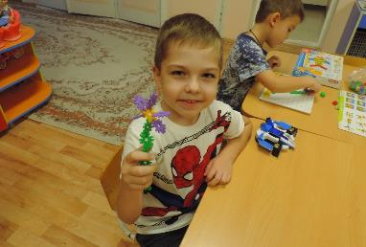
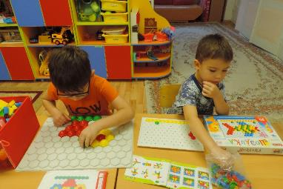
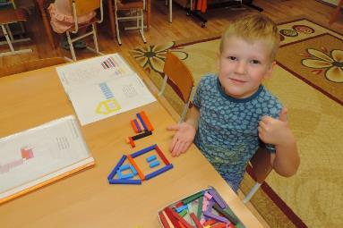
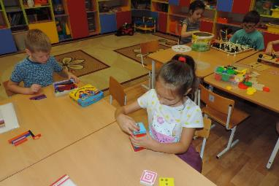
Помещения групп и логопедического кабинета оформлены в соответствии с рекомендациями по созданию речевой среды в группах коррекционной направленности. В группе имеется логопедический уголок, в котором находятся альбомы на различные звуки, карточки, настольно-печатные игры, пособия для формирования дыхания, для развития неречевых процессов, схемы для составления рассказов, различные шнуровки, наборы мелких игрушек, пуговиц для выкладывания узоров, трафареты, мозаики, различных размеров мячики, верёвочки.
B конце учебного года в логопедических группах проводится итоговая диагностика. Полученные результаты общего и речевого развития ребёнка сравниваются с данными первичного обследования. На основе полученных результатов осуществляется выбор дальнейшего индивидуального образовательного маршрута ребёнка, намечаются пути повышения эффективности коррекционно-педагогической работы.

Slide 15
НАИБОЛЕЕ АКТУАЛЬНЫЕ СОВРЕМЕННЫЕ ТЕХНОЛОГИИ В УСЛОВИЯХ РЕАЛИЗАЦИИ ТРЕБОВАНИЙ ФГОС:
- Здоровьесберегающие технологии;
- Игровые технологии;
- Информационно - коммуникационная технология;
- Личностно-направленные.
- Проектные технологии;
- Педагогика сотрудничества;
- Групповые технологии;

Slide 16
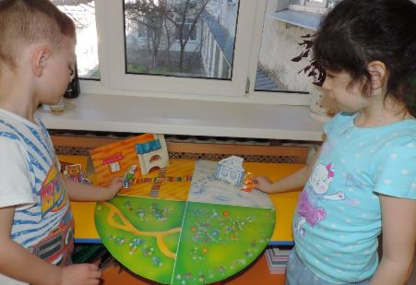
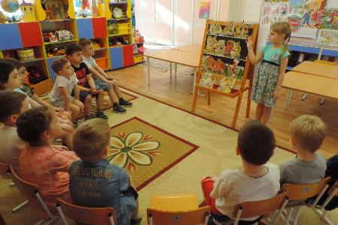
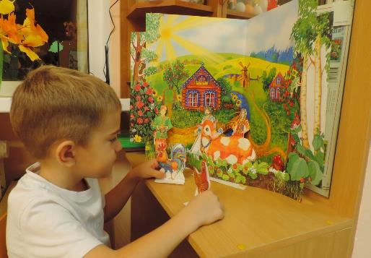
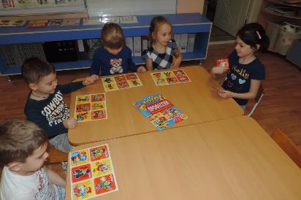
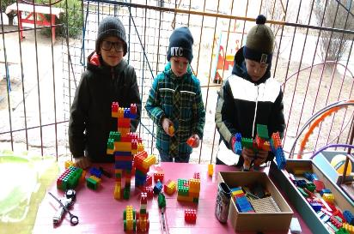
Игровые технологии
- Игры на развитие мелкой моторики
- Дидактические игры
- Театрализованные игры
- Сюжетно-ролевые игры

Slide 17
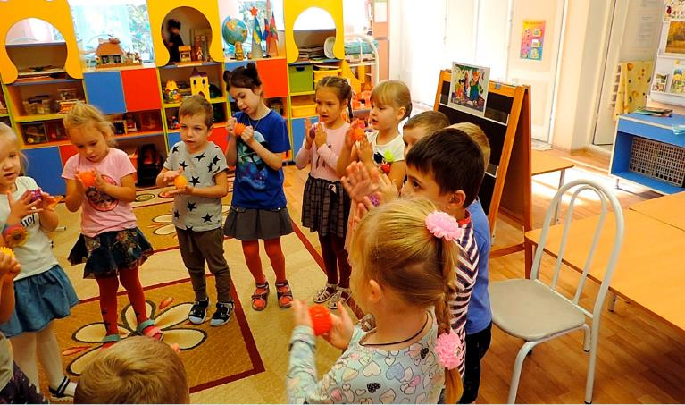
Здоровьесберегающие технологии
В развитии речи значительную роль играет двигательный анализатор, у детей нередко отмечается недоразвитие тонких движений пальцев рук выражающееся в моторной неловкости, замедленности либо наоборот, импульсивности движений. Использование массажных мячиков даёт возможность способствует улучшению кровообращения рук, помогает снять мышечное напряжение, нормализует мышечный тонус и работу нервной системы, даёт возможность быстрее развивать речь у детей дошкольного возраста.

Slide 18
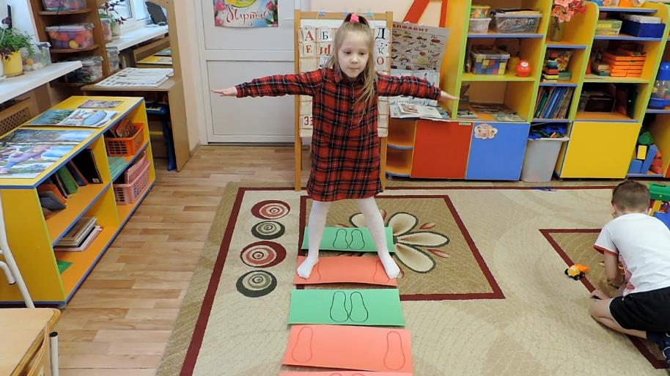
Дидактическое пособие «Умные дорожки»
имитация всем известной игры «Классики». Количество следов может быть разнообразным, в зависимости от поставленных целей, задач, возраста детей и площади помещения, в котором будут проводиться игры. Как вариант, можно использовать вырезанные следы (как для правой, так и для левой ног) 2-х цветов.
Развитие лексико-грамматических категорий

Slide 19
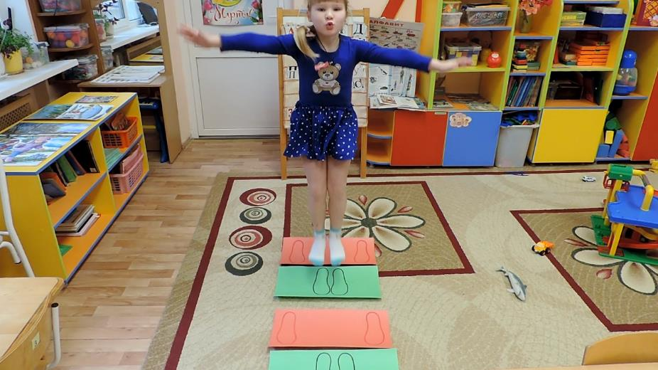
Следы (коврики) выкладываем в разной конфигурации: ноги вместе, ноги на ширине плеч. Ребенок, прыгает соответственно на следы, получая определенную программу действий и одновременно выполняет программу, заданную педагогом. Например, прыгая ребенок выполняет артикуляционную гимнастику. Прыжок ноги врозь – ребенок делает артикуляционное упражнение «Улыбка» и одновременно, руки в стороны. Далее, ребенок прыгает ноги вместе – артикуляционное упражнение «Хоботок», руки вперед. Таким образом идет переключение «Улыбка» -«Хоботок».

Slide 20
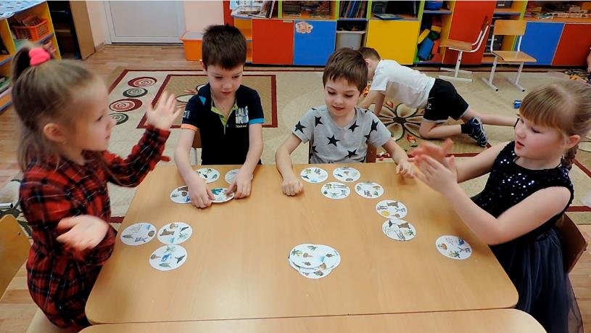
Логопедические настолки. Игра «Дубль» – активизация номинативного словаря развитие зрительного внимания, быстроты реакции по лексической теме «Весна». Игра содержит 21 круглую карту с множеством картинок, по пять картинок на карте. Каждая карта уникальна, но на каждой паре карт имеется одна (и только одна) общая для этих карт картинка. Именно на поиске этого совпадения и построена настольная игра Дубль. Количество игроков 2-4 человека. Например, «Кто быстрее»: раздайте все карты игрокам поровну, последнюю оставьте открытой в центре. Каждый игрок переворачивает свою колоду лицевой стороной вверх. Для сброса необходимо назвать элемент, который присутствует на центральной карточке и верхней карточке колоды игрока. Выигрывает тот, кто избавился от своих карточек первым.

Slide 21
«Алфавитные страницы»
В своей работе с большим успехом мы используем пособие детского нейропсихолога Т.Ефимовой «Алфавитные страницы», направленное на развитие самоконтроля, переключаемости внимания, динамических процессов, межполушарных связей, хорошо тренирует знание пространственных характеристик тела (схема тела). Подходит как динамическая пауза во время занятия.
В нижнем углу клетки под называемой буквой алфавита ребёнок отслеживает какое действие кодирует каждая буква «П» - поднимаем правую руку, «Л» - поднимаем левую руку, «В» - поднимаются обе руки вместе. Варианты упражнений:
- Ребёнок сам зачитывает алфавит и отслеживает кодируемое движение,
- Повышаем скорость выполнения упражнения,
- Хаотично называем буквы алфавита - ребёнок должен быстро найти букву и выполнить требуемое действие,
- Выполняем упражнение стоя.

Slide 22
Пособие Ефимовой П – правая рука, Л – левая рука, В - вместе
Ап | Бп | Вл | Гв | Дл | Ев
Ёл | Жв | Зп | Ив | Кп | Лв
Мп | Нл | Ол | Пв | Рп | Св
Тл | Ув | Фв | Хп | Цв | Чл
Шп | Щп | Ыл | Эп | Юл | Яп

Slide 23
1п | 2п | 3л | 4в | 5л
6л | 7в | 8п | 9в | 10п
11п | 12л | 13п | 14в | 15п
16л | 17в | 18в | 19л | 20в

Slide 24
Таким образом, исходя их нашего опыта коррекционной работы с детьми, а так же подтвержденного наблюдениями и диагностическими исследованиями, можем утверждать, что нейропсихологический подход при тесной взаимосвязи в работе учителя-логопеда и воспитателей является одним из наиболее эффективных методов работы, позволяющий добиваться положительных результатов в коррекции речи дошкольников и обеспечивает высокую готовность детей к школе.

Slide 25
Спасибо за внимание!!!

